Slide 1
Thứ … ngày … tháng … năm …
Toán
Phép chia hết và phép chia có dư
Tiết 2

Slide 2
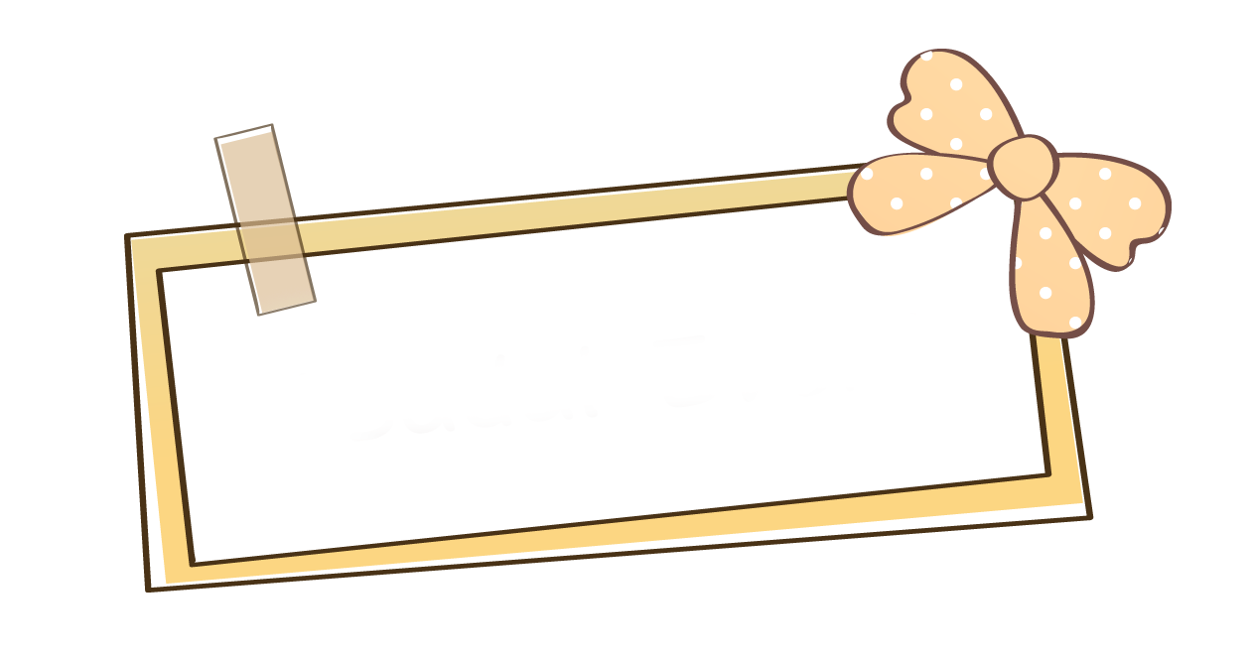
Khởi động

Slide 3
Cùng hát múa nào!!!

Slide 5
Luyện tập

Slide 6
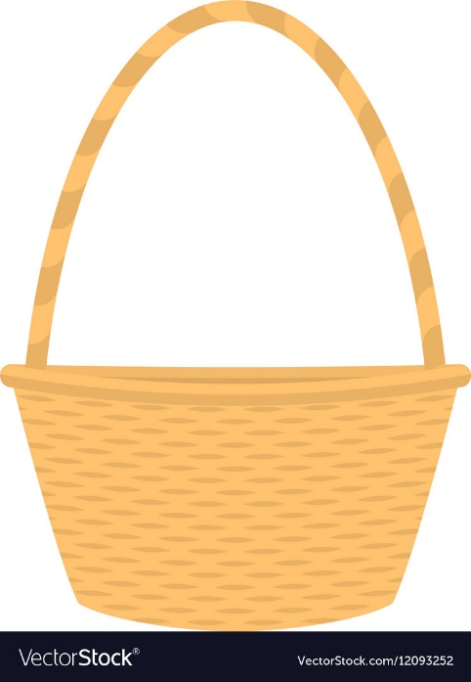
TÌM ĐỒ ĂN CHO GẤU

Slide 7
2
Tính (theo mẫu).
Mẫu : 17 : 3
17 3
15
5
2
17 : 3 = 5 (dư 2)

Slide 8
2
Tính (theo mẫu).
a) 15 : 2
10 : 3
23 : 3
b) 9 : 4
32 : 5
18 : 5

Slide 9
a) 15 : 2
10 : 3
23 : 3
15 2
10 3
23 3
14
7
9
3
21
7
1
1
2
15 : 2 = 7 (dư 1)
10 : 3 = 9 (dư 1)
23 : 3 = 7 (dư 2)

Slide 10
TRÀ SỮA NGON QUÁ!
CẢM ƠN CÁC BẠN~!

Slide 11
b) 9 : 4
32 : 5
18 : 5
9 2
32 5
18 5
8
4
30
6
15
3
1
2
3
9 : 2 = 4 (dư 1)
32 : 5 = 6 (dư 2)
18 : 5 = 3 (dư 3)

Slide 12
BÁNH NGON QUÁ!
CẢM ƠN CÁC BẠN~!

Slide 13
3
Số?
Thương
Số dư
Số cái bánh để xếp vào hộp | Số bánh mỗi hộp | Số hộp bánh | Số bánh còn dư
19
2
9
1
Muốn tìm số hộp bánh ta lấy số cái bánh để xếp vào hộp chia cho số bánh mỗi hộp.

Slide 14
3
Số?
Số cái bánh để xếp vào hộp | Số bánh mỗi hộp | Số hộp bánh | Số bánh còn dư
19
2
9
1
3
?
19
5
…
4
?
…
?
…
?
19
4
3
4
…

Slide 15
BÁNH NGON QUÁ!
CẢM ƠN CÁC BẠN~!

Slide 16
Vận dụng

Slide 17
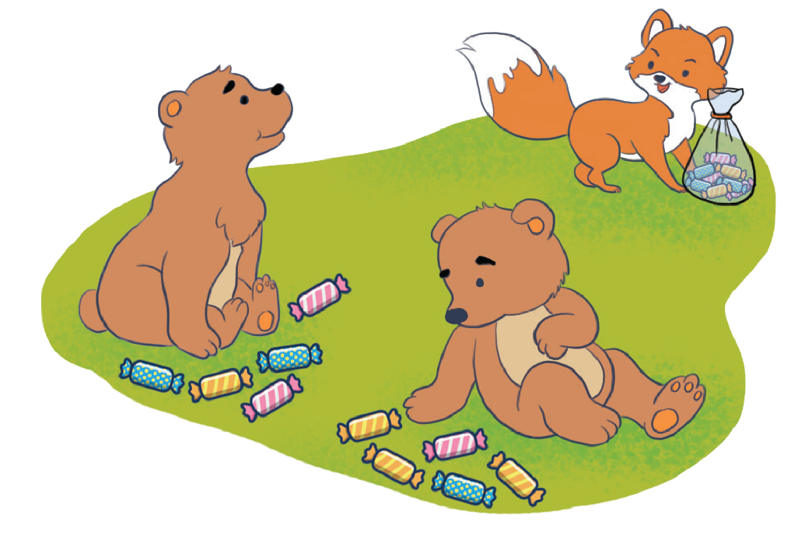
Cáo nhận nhiệm vụ chia đều 18 cái kẹo thành 3 phần.
Cáo chia cho hai chú gấu mỗi chú 5 cái kẹo, phần còn lại là của cáo.
Em có đồng ý với cách chia này không? Tại sao?
18 3
15
5
3
Không đồng ý.
Vì Để chia 18 cái kẹo thành 3 phần
ta lấy 18 chia 3.

Slide 18
18 3
18 3
15
5
18
6
3
0
Cáo chia
Em chia lại

Slide 19
Thử thách

Slide 20
Các con bọ rùa màu màu vàng và màu đỏ có cách chọn khác nhau để đậu vào các lá cây. Tiếp theo, chiếc lá nào sẽ có cả bọ rùa màu vàng và bọ rùa màu đỏ cùng đậu?
Bọ rùa màu đỏ chọn lá số 4, 8, 12, 16.
Bọ rùa màu vàng chọn lá số 3, 6, 9, 12.

Slide 21
Củng cố

Slide 22
Tính : 35 : 4
35 4
32
8
3

